Slide 1
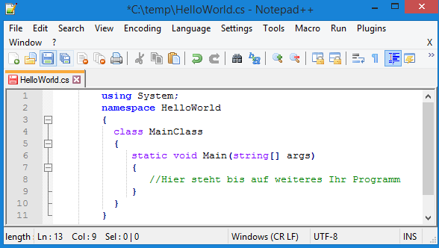
C#: Codierung in Notepad++
Editor: Notepad++
Codieren des Programms in Notepad++
  Dateierweiterung: .cs
  Saubere Struktur (Einrückungen!)
https://notepad-plus-plus.org/
Speichern auf das „U:“-Laufwerk
  Alle persönlichen Daten werden dort gespeichert!
  Verzeichnis für Programmieren (Bezeichnung: POS) anlegen
  Pro Übung ein eigenes, durchnummeriertes Verzeichnis
Anleitung für Zugriff von zu Hause aus: https://edufs.edu.htl-leonding.ac.at/homes.htm

Slide 2
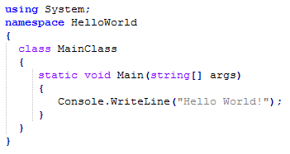
Unvermeidbar – Hello World in C#
Dieses erste kleine Programm gibt nur den Text „Hello World!“ am Bildschirm aus

Slide 3
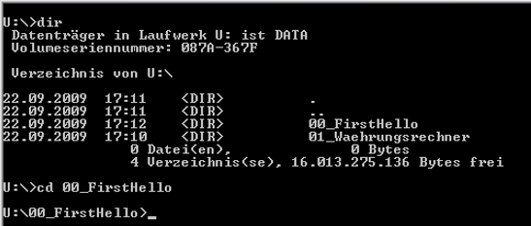
Visual Studio Tools – Developer Command Prompt
Developer Command
Prompt for VS2019
(oder Developer PowerShell)
  Umgebung ist optimal
  eingerichtet
  Dort wird das Programm
  kompiliert und ausgeführt
Beachte die eigene Anleitung: First Steps
Developer Command Prompt for VS2019: kann z.B. über Windows-Suche gefunden werden

Slide 4





Editieren -> Kompilieren -> Ausführen
1)
2)
Editor
Compiler
(csc)
HelloWorld.exe
HelloWorld.cs
.cs-Datei editieren
Compiler csc aufrufen
  Als Argument die erstellte Datei
  übergeben
  Compiler erstellt exe-Datei
  mit gleichem Namen
.exe-Datei ausführen
3)

Slide 5
Unsere ersten Anweisungen
Kommunikation mit dem Benutzer über die Konsole
  User Interface
Ausgabe
  Console.WriteLine(text);
    Gibt den Text auf den Bildschirm aus und positioniert Cursor an den Beginn der nächsten Zeile (Zeilenvorschub)
  Console.Write(text);
    Gibt den Text auf den Bildschirm aus und positioniert Cursor an das Ende der ausgegebenen Zeile
Eingabe von Texten
  String input;
  input = Console.ReadLine();
    Liest eine Zeile (bis zum Drücken der Enter-Taste) ein und speichert den Text in der Stringvariablen input

